Slide 1
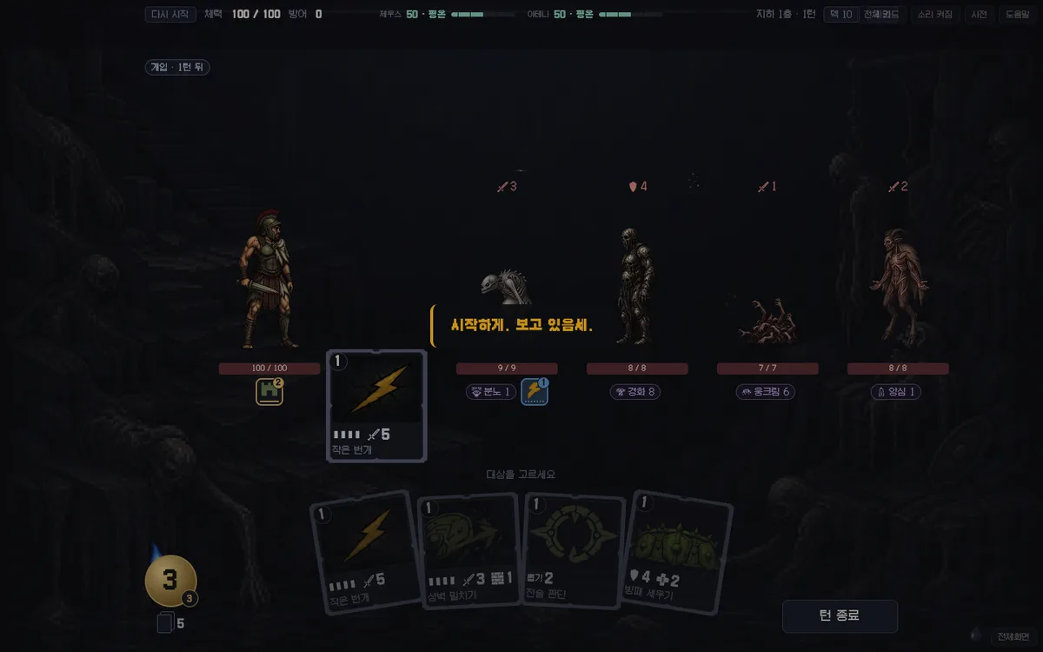
NAN 2026 · 사전 과제
AI를 어디에,
어떻게 부렸는가
신들의 저울 개발 과정에서
AI 산출물을 검증 가능한 결과로 바꾼 방법
6일
85건
204개
기획부터 배포까지
실측 리뷰 문서
자동 테스트
2026.08.04 — 08.09
Notes:
[Sources]
- submission/ai-tech.html
- submission/shots/0-intro.webp

Slide 2

02
AI가 만든 범위는 넓었고, 검증 기준은 하나였다
코드부터 음성까지 생성 범위는 달라도, 통과 조건은 모두 명시적으로 남겼다.
AI 생성 범위
검증 게이트
남는 증거
코드 · 콘텐츠
밸런스 · 브라우저 E2E
아트 · 영상 · 음성
테스트 204개
CodeRabbit 125건
반려 코드 9종
승률 하한 5%
reviews/ 85건
logs/ · decisions/
shots/ · stats.html
AI에게 시킨 모든 작업에는 검증 단계가 따른다
8개 영역
85건
0회
생성 범위
작업별 리뷰
플레이 중 LLM 호출
신들의 저울 · AI 활용 기술
02 / 12
Notes:
[Sources]
- submission/ai-tech.html §0
- submission/art/system-architecture.webp
- reviews/00-index.md

Slide 3

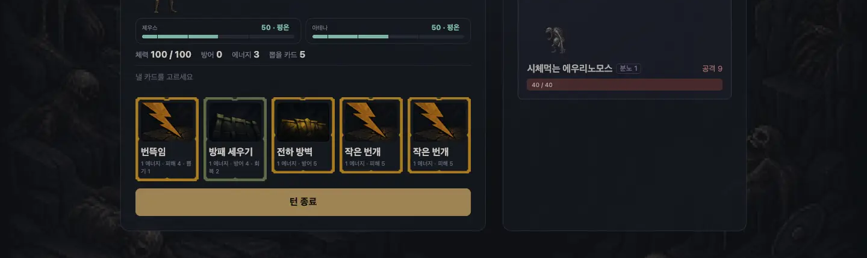
03
계획은 사라지고, 검증 기록은 남는다
완료 정의를 먼저 적고, 작업이 끝나면 실측 리뷰로 바꾼다.
PLAN
수행
검토
REVIEW
완료 정의 선기록
게이트·테스트 반려
CodeRabbit 대조
실측 기록 · plan 삭제
리뷰가 다음 계획의 입력이 된다
8/6 · 에셋 배선
8/9 · 41개 plan 이후
신들의 저울 · AI 활용 기술
03 / 12
Notes:
[Sources]
- submission/ai-tech.html §1
- submission/art/workflow-lifecycle.webp
- submission/shots/ui-before.webp
- submission/shots/p-target.webp

Slide 4
04
긴 지시 대신, 여섯 줄 헌법과 두 개의 규범을 뒀다
상시 지시는 짧게, 도메인 규칙은 해당 작업에서만 읽힌다.
6
WRITING.md
신별 목소리를 종결어미 단위로 잠근다
이름을 지워도 말투만으로 신을 구분할 수 있어야 한다.
줄짜리 헌법
권한 · 작업 생명주기
밸런스 게이트 · 브라우저 도구
문체 · UI 규범의 진입 조건
UI.md
레이아웃은 움직이지 않는다
조건부 요소는 자리를 남기고, 애니메이션은 transform과 opacity만 쓴다.
도구를 늘리는 대신, 검증 게이트를 늘렸다
신들의 저울 · AI 활용 기술
04 / 12
Notes:
[Sources]
- submission/ai-tech.html §2
- WRITING.md
- UI.md

Slide 5
05
작성 AI와 검토 AI를 분리하니 기록의 오류까지 잡혔다
검토 대상은 코드뿐 아니라, AI가 남긴 측정값과 설명까지 포함했다.
125건
CASE 01 · 번들 상한
PR 14개에서 나온 인라인 지적
4.42MiB를 ‘기존 문제’로 넘기려던 기록을 반려
작성 AI
↕
검토 AI
재측정 결과 첫 화면 988KiB였다. 문제를 숨기지 않고, 잘못 잰 기준을 근거와 함께 고쳤다.
CASE 02 · 문서 수치
서로 다른 모델이
코드와 기록을 대조
리뷰의 ‘병사 192px’가 실제 CSS 224px와 충돌
AI가 쓴 기록과 AI가 쓴 코드를 서로 검증했다.
신들의 저울 · AI 활용 기술
05 / 12
Notes:
[Sources]
- submission/ai-tech.html §3
- reviews/00-index.md
- PR #11 CodeRabbit review excerpts reproduced in source HTML

Slide 6

06
179장의 카드는 아홉 종류의 반려를 통과해야 들어갔다
프롬프트는 버전으로 관리하고, 실패 사유는 다음 생성의 입력으로 돌렸다.
PROMPTS
13종
STAGING
34 JSON
VALIDATE
반려 9종
DATA
통과분
179장
9종
최종 카드 수
반려 사유 코드
스키마
효과 DSL
토큰 범위
제우스 카드 반송 루프
합성 범위
요구 충돌
중복
30 → 20 + 7 = 27
초안 1차 통과 재생성 통과 최종 반영
값 이탈
발동 불가
층 배치
• 반려 사유를 재생성 입력에 포함
• 반복 실패는 프롬프트 규칙으로 승격
• 생성물의 실수가 검증 코드 자체를 키움
모두 통과한 데이터만 게임에 진입
신들의 저울 · AI 활용 기술
06 / 12
Notes:
[Sources]
- submission/ai-tech.html §4
- submission/art/content-validation.webp
- logs/generation/card-v1-zeus.md

Slide 7
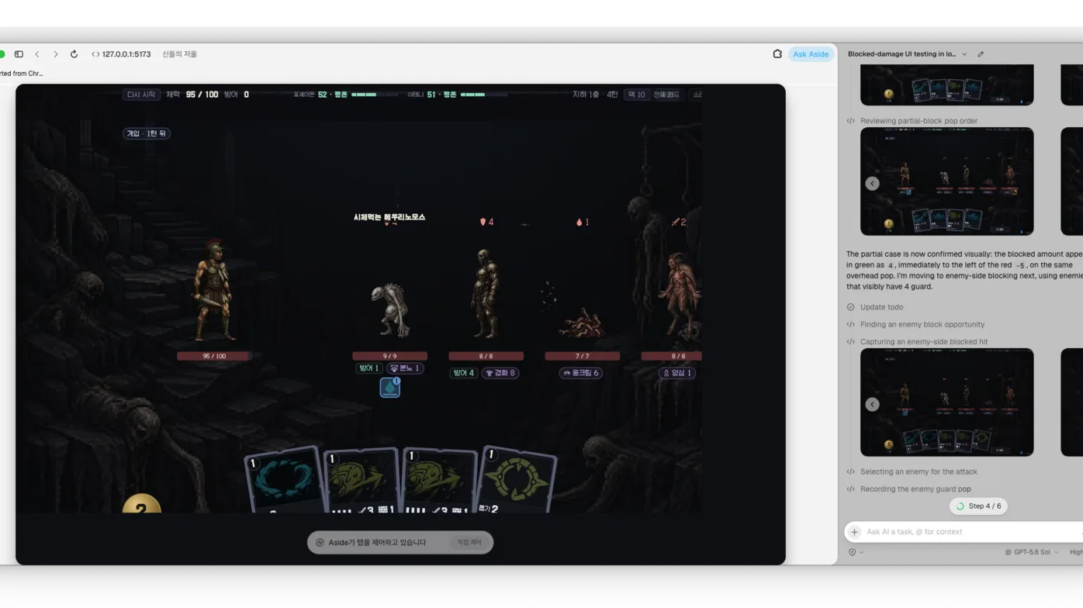
07
브라우저 E2E는 ‘클릭’과 ‘눈’을 함께 자동화했다
aside가 상황을 만들고, 실제 화면을 조작하고, 결과를 시각적으로 확인한다.
01
12층 완주
실제 클릭으로 완주한 결정열을
CLI 재생과 한 자리씩 대조
02
UI 변경 검증
가로 넘침·빈 칸·기하를
1440×900에서 실측
03
탐색 플레이
검증할 상태를 스스로 만들고
다음 사례까지 찾아간다
방어 4와 피해 −5의 표시 순서를 확인한 뒤, 적 쪽 사례를 스스로 찾는 장면
신들의 저울 · AI 활용 기술
07 / 12
Notes:
[Sources]
- submission/ai-tech.html §5
- submission/shots/aside.webp
- tools/e2e.ts

Slide 8
08
밸런스 판단은 조합 승률 하한 5% 하나로 잠갔다
지표를 늘리지 않고, 통과하지 못한 값은 테스트에 넣지도 깎지도 않았다.
유일한 게이트
5%
조합 승률 하한
측정 전에 고정
실패하면 숫자를 수정
사람·AI 개입도 계측
신들의 저울 · AI 활용 기술
08 / 12
Notes:
[Sources]
- submission/ai-tech.html §6
- tools/tune.ts
- source HTML chart values from submission-time npm run tune

Slide 9
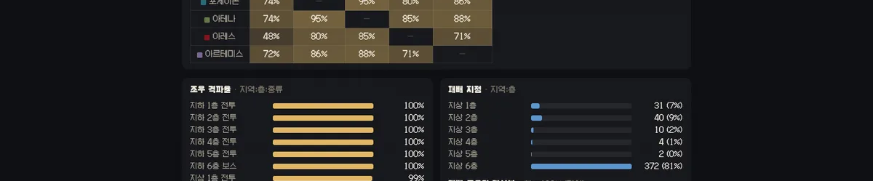
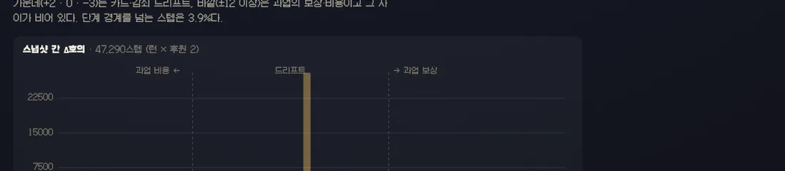
09
게이트는 하나, 통계는 판정 없는 보고로만 남겼다
층화 2,000런 리포트는 게임과 함께 배포되지만 새로운 합격선을 만들지 않는다.
REPORT ≠ GATE
조합 승률·격파율·패배 지점·우호도 분포는 원인을 읽기 위한 증거다.
통과 여부는 오직 5% 하한만 결정한다.
신들의 저울 · AI 활용 기술
09 / 12
Notes:
[Sources]
- submission/ai-tech.html §7
- submission/shots/stats-matrix.webp
- submission/shots/stats-favor.webp

Slide 10

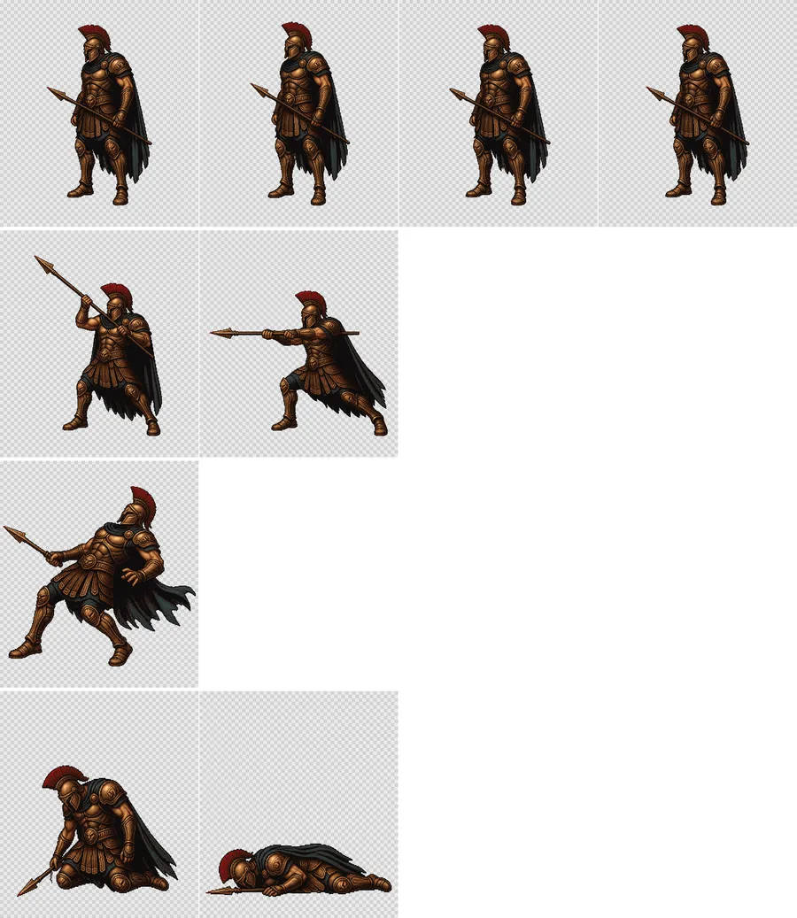

10
프롬프트·원본·QA·배포본을 한 묶음으로 남겼다
재현 가능한 입력과 사람이 볼 수 있는 중간 산출물이 같은 런 폴더에 남는다.
01 · 생성 원본
02 · 프레임 QA
03 · 배포 스트립
카드 이미지만 179쌍
프롬프트 사이드카 보존
art --check 위반 0
실패에서 남긴 규칙 · 생성 원본은 줄이지 않고, 화면 크기와 파일 크기를 분리해 적는다
신들의 저울 · AI 활용 기술
10 / 12
Notes:
[Sources]
- submission/ai-tech.html §8
- submission/shots/sprite-source.webp
- submission/shots/sprite-qa.webp
- submission/shots/sprite-deploy.webp
- art/README.md

Slide 11

11
448개 음성은 생성보다 검증 순서가 먼저였다
신별 스모크와 Python↔TypeScript 해시 패리티가 배치 생성 앞에 선다.
gods.json
tools/tts.py
{해시}.m4a
speak()
448줄 대사
신별 화자·톤
FNV-1a 파일명
호출부 7곳
신별 스모크
해시 패리티
본 생성 전 억양 확인
텍스트가 바뀌면 파일명도 변경
로컬 Qwen3-TTS · API 비용 0 | BGM 2곡 · 컷인 영상 5개는 Gemini
신들의 저울 · AI 활용 기술
11 / 12
Notes:
[Sources]
- submission/ai-tech.html §9
- submission/art/voice-build.webp
- tools/tts.py
- test/tts.test.ts

Slide 12
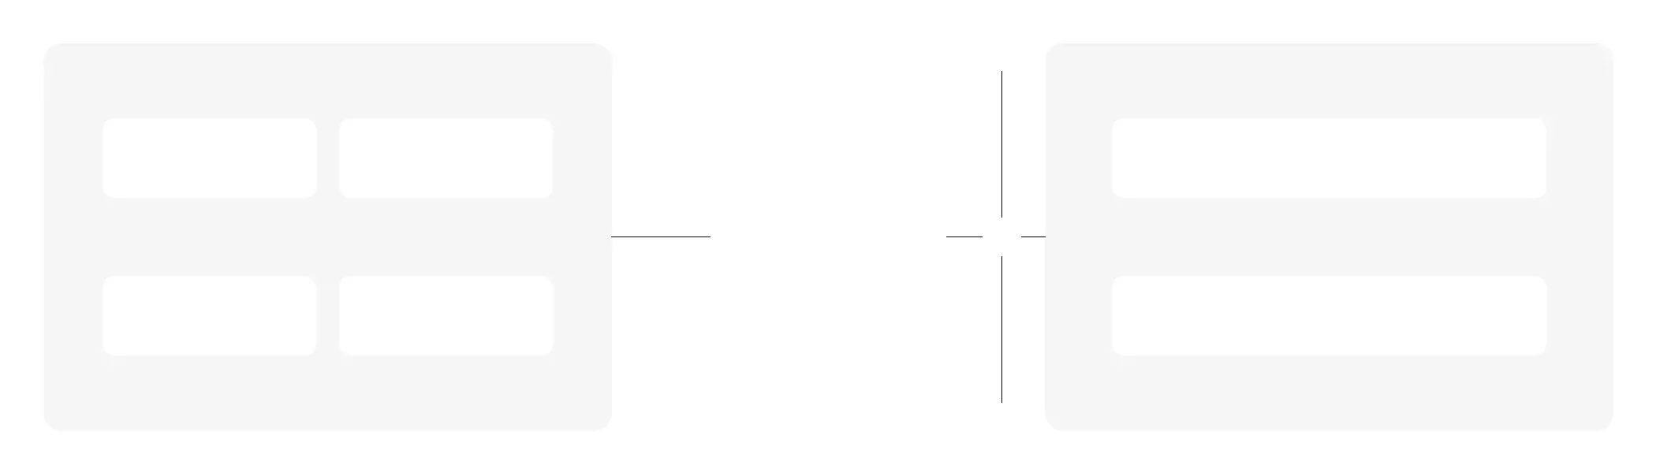
DEPLOYMENT BOUNDARY
플레이 중 LLM 호출은 0회다
AI는 빌드타임에만 일하고, 배포물에는 정적 파일과 검증 가능한 증거만 남는다.
빌드타임
dist/
런타임
콘텐츠 생성
검증 · 튜닝
아트 · 음성
LLM 호출 0회
API 키 없음
네트워크 의존 없음
정적 JS · JSON
이미지 · 오디오
GREP GATE로 배포 경계를 검사
AI는 코더·작가·화가·성우·플레이테스터였다.
사람의 일은 그 전부에 검증 단계를 붙이는 것이었다.
신들의 저울 · AI 활용 기술
12 / 12
Notes:
[Sources]
- submission/ai-tech.html §10
- submission/art/runtime-boundary.webp
- ATTRIBUTION.md

